Slide 1



TM 시스템 속도 개선을 위한
Chrome 브라우져 이용법
2017년 02월 02일
- 이앤에스글로벌 정지훈 -

Slide 2
안내 -
(1) 현재 TM 시스템을 IE(인터넷 익스플로러)로 사용하고 있으며, 속도가 느리다는 이슈로 인하여 다른 브라우저를 사용하여 개선하려고 함
(2) TM 시스템은 SAP 기업은 공식적으로 IE만 호환성 지원을 해주고 있기에,
다른 브라우져를 사용할 경우 부분적으로 호환이 되지 않을 수 있음
(3) 해당 매뉴얼을 보시고 Chrome 을 사용하여 TM 시스템을 작업하고 이슈가 발생되지 않으면 IE보다는 Chrome 을 통해 TM 시스템을 사용할 예정
(4) 출력물은 출력하면 Chrome에서는 호환성 문제로 인하여 정상적으로 나오지 않으므로, 파일로 저장한 후 출력해야 되는 부분이 있음

Slide 3
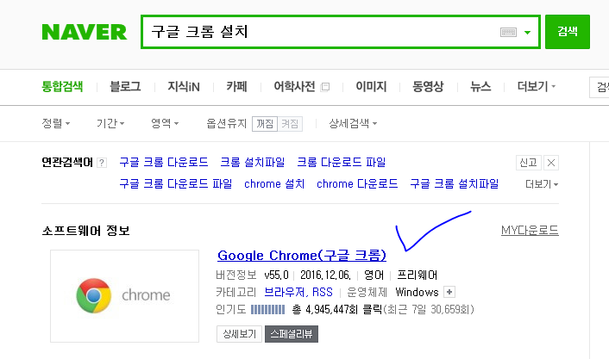
1. Chrome 설치
Chrome 브라우져를 설치한다.
(그림은 네이버에서 검색하여 다운로드하는 화면이며 예시 입니다.)

Slide 4
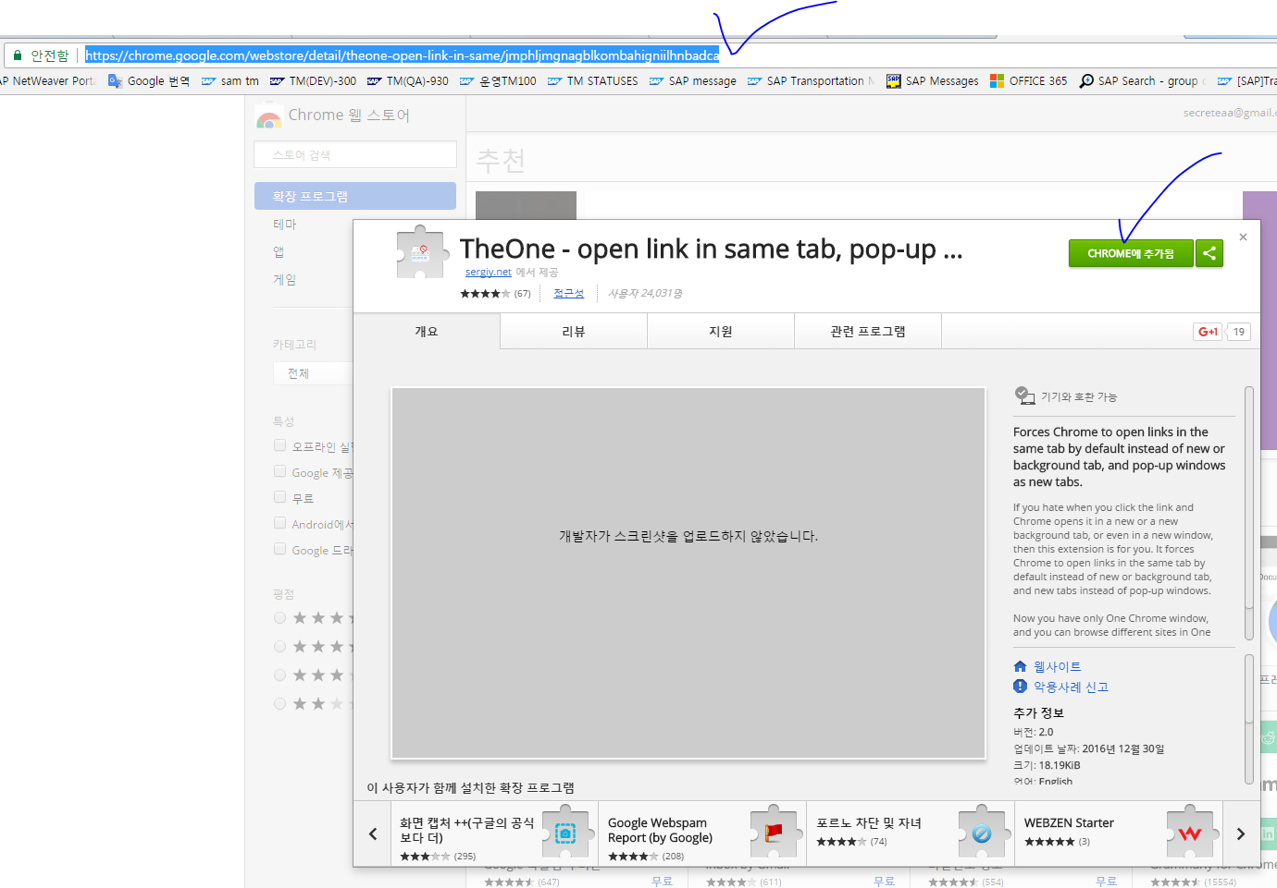
2. 플러그인 설치(선택사항)
https://chrome.google.com/webstore/detail/theone-open-link-in-same/jmphljmgnagblkombahigniilhnbadca
위 주소를 복사하여 TheOne 플러그인을 설치한다.
(해당 플러그인은 화면을 열 때 새 창이 아닌 새탭으로 화면을 열어주는 편리성을 제공)

Slide 5
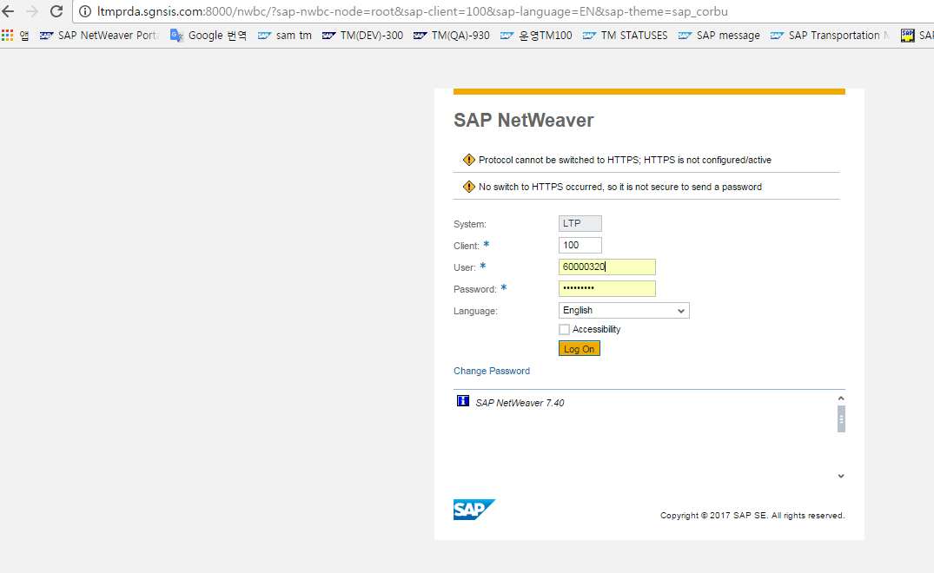
3. TM 시스템 접속
http://ltmprda.sgnsis.com:8000/nwbc/?sap-client=100&sap-language=EN&sap-nwbc-node=root
위 주소를 복사하여 크롬 브라우져 주소창에 붙여넣기하여 TM 시스템을 실행한다.
(즐겨찾기 권장)
초기 비밀번호 : initpass1
이며 원하는 비밀번호로 변경 필요
(2017.02.09 18:00시에 초기 비밀번호가 적용)

Slide 6
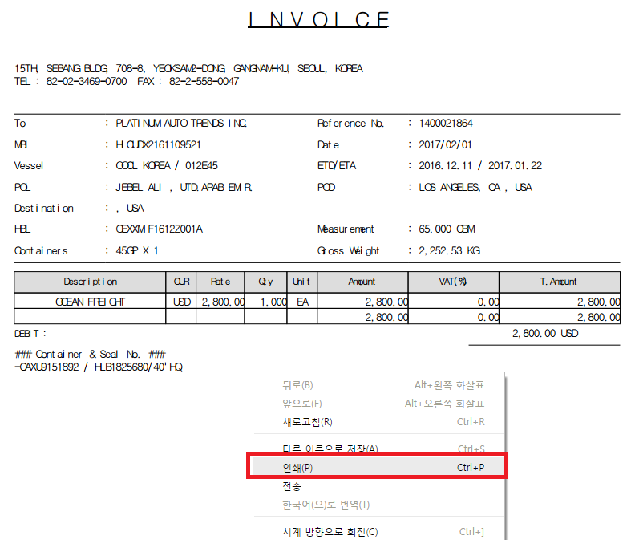
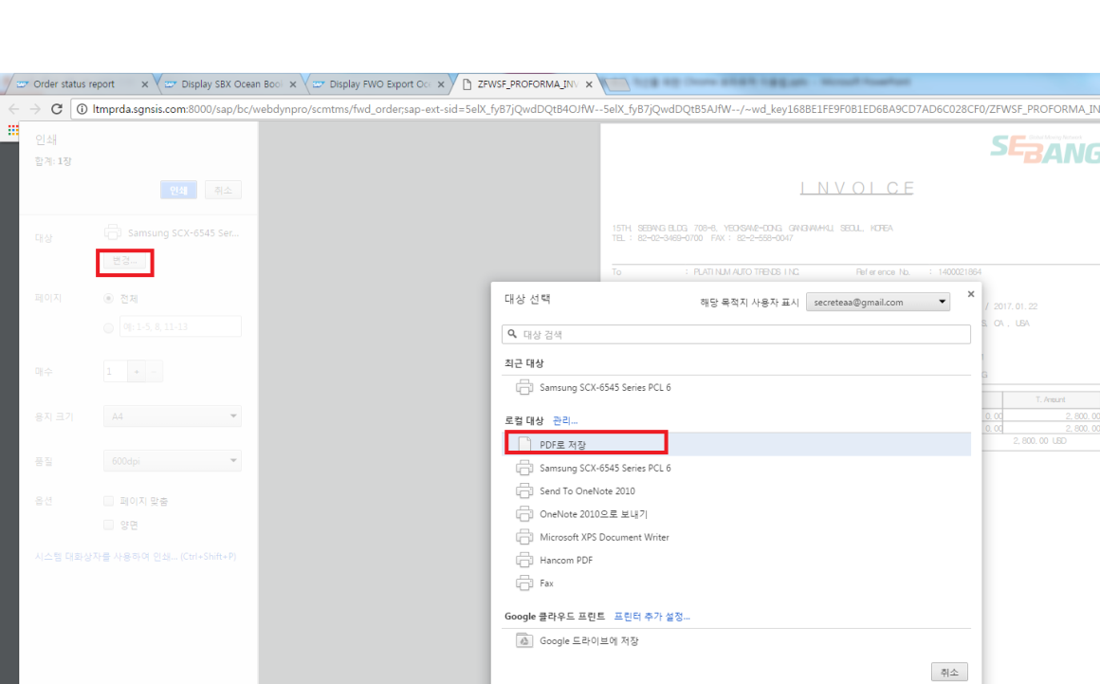
4. 출력물 인쇄 방법(호환성 문제)
Chrome 에서 미리보기하면 왼쪽 화면과 같이 깨져서 보이며 즉시 인쇄시 정상적으로 출력되지 않는다.
(1) 다음과 같이 인쇄버튼을 먼저 누른다.
(2) 변경 버튼 클릭
(3) PDF로 저장 버튼 클릭
해당 과정을 거쳐 파일을 연 후 인쇄를 하면 정상적으로 출력이 됩니다.

